Slide 1
Отчёт о выполнении лабораторной работы №13
Российский Университет Дружбы Народов
Факультет Физико-Математических и Естественных Наук
Дисциплина: Операционные системы
Студент: Акуленко Максим Андреевич
Группа: нкн-01-20
Москва, 2021г.

Slide 2
Цель Работы
Изучить основы программирования в оболочке ОС UNIX. Научиться писать более сложные командные файлы с использованием логических управляющих конструкций и циклов.

Slide 3
Задача
Написать командный файл, реализующий упрощённый механизм семафоров. Командный файл должен в течение некоторого времени t1 дожидаться освобождения ресурса, выдавая об этом сообщение, а дождавшись его освобождения, использовать его в течение некоторого времени t2<>t1, также выдавая информацию о том, что ресурс используется соответствующим командным файлом (процессом). Запустить командный файл в одном виртуальном терминале в фоновом режиме, перенаправив его вывод в другой (> /dev/tty#, где # — номер терминала куда перенаправляется вывод), в котором также запущен этот файл, но не фоновом, а в привилегированном режиме. Доработать программу так, чтобы имелась возможность взаимодействия трёх и более процессов.
Реализовать команду man с помощью командного файла. Изучите содержимое каталога /usr/share/man/man1. В нем находятся архивы текстовых файлов, содержащих справку по большинству установленных в системе программ и команд. Каждый архив можно открыть командой less сразу же просмотрев содержимое справки. Командный файл должен получать в виде аргумента командной строки название команды и в виде результата выдавать справку об этой команде или сообщение об отсутствии справки, если соответствующего файла нет в каталоге man1.
Используя встроенную переменную $RANDOM, напишите командный файл, генерирующий случайную последовательность букв латинского алфавита. Учтите, что $RANDOM выдаёт псевдослучайные числа в диапазоне от 0 до 32767.

Slide 4
Выполнение Работы
Написать командный файл, реализующий упрощённый механизм семафоров.
Реализовать команду man с помощью командного файла.
Используя встроенную переменную RANDOM, написал командный файл, генерирующий случайную последовательность букв латинского алфавита.

Slide 5
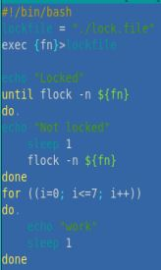

Slide 6
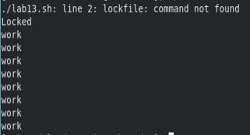

Slide 7
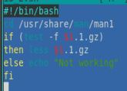

Slide 8
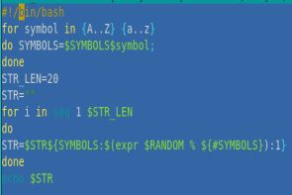

Slide 9
Вывод
Изучил основы программирования в оболочке ОС UNIX, а также научился писать более сложные командные файлы с использованием логических управляющих конструкций и циклов.

